Slide 1
IL PROGETTO KLEIN: UNA PROPOSTA
PER I LICEI MATEMATICI

Slide 2
International Mathematical
Union (IMU)
International Commission
on Mathematical Instruction
Il Progetto Klein dell’IMU-ICMI
Il Progetto Klein nel 21° secolo (PK21) vuole introdurre gli insegnanti agli sviluppi recenti della matematica creando un valido collegamento con la loro attività quotidiana in classe.
https://www.mathunion.org/icmi/activities/klein-project/activities/klein-project

Slide 3
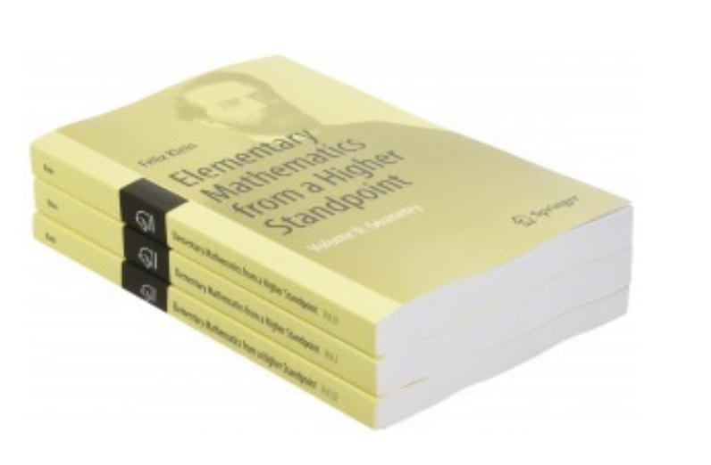
International Mathematical
Union (IMU)
International Commission
on Mathematical Instruction
Il Progetto Klein dell’IMU-ICMI
Il Progetto Klein nel 21° secolo (PK21) vuole introdurre gli insegnanti agli sviluppi recenti della matematica creando un valido collegamento con la loro attività quotidiana in classe.
è ispirato ai 3 famosi volumi di Klein Matematiche Elementari da un Punto di Vista Superiore, e vuole introdurre gli insegnanti agli sviluppi recenti della matematica creando un valido collegamento con la loro attività quotidiana in classe.
https://www.mathunion.org/icmi/activities/klein-project/activities/klein-project

Slide 4
I materiali
“Vignettes”:
brevi storie matematiche su di un argomento specifico, che invoglino alla lettura.
Sono in inglese ma molte sono tradotte in varie lingue, tra cui l’Italiano grazie all’UMI.
blog.kleinproject.org
https://umi.dm.unibo.it/%20progetti/klein-project/

Slide 5
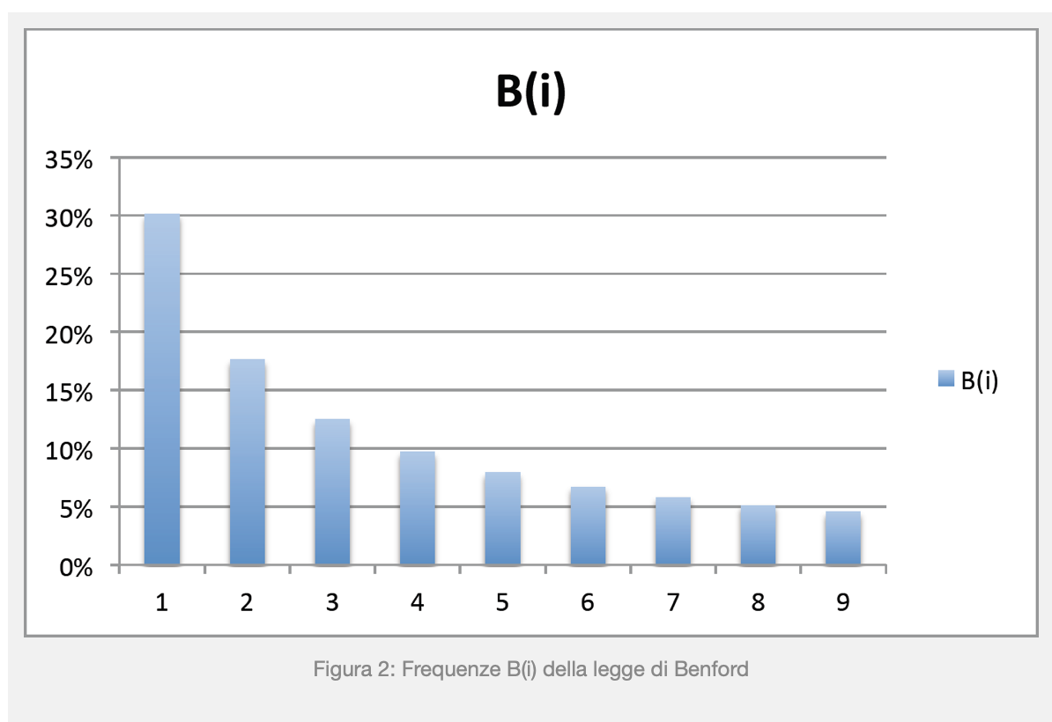
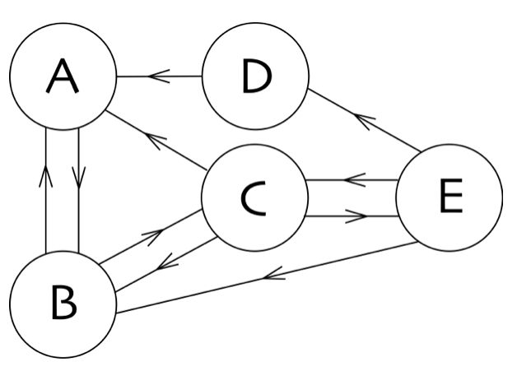
Esempi
La legge di Benford:
imparare a intercettare le frodi
Come funziona Google:
catene di Markov e autovalori
$$B(i)={Log}_{10}\left(1+\frac{1}{i}\right)$$

Slide 6
Proposta appena approvata dall’EC dell’ICMI:
Un nuovo tipo di «vignette»: le «Vignette Ponte»
Loro obiettivo è di colmare il divario tra la matematica spiegata in una vignetta classica e il suo concreto utilizzo in classe (trasposizione didattica).
L’ICMI chiede ora agli insegnanti e ai ricercatori di scrivere Vignette-Ponte per il Progetto Klein.
Saranno tra l’altro oggetto di presentazione e discussione a ICME 14 (luglio 2021).

Slide 7
Il Liceo Matematico può essere un vivaio fecondo per la produzione di vignette ponte.
A Torino abbiamo fatto nostro questo progetto e ora l’invito è esteso a tutte le sedi.
Chiunque sia interessato scriva a:
ferdinando.arzarello@unito.it
ornella.robutti@unito.it

